Slide 1
一、数据情况

Slide 2
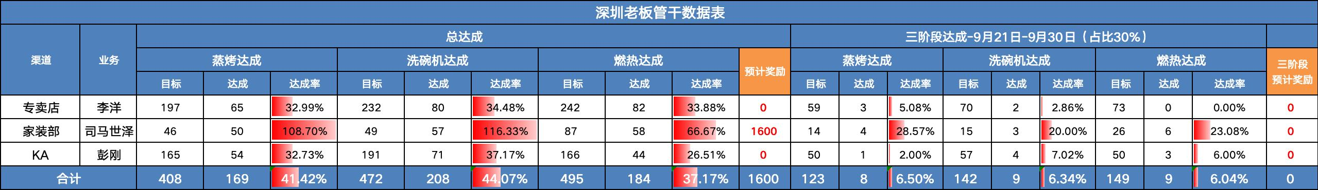
渠道负责人目标达成

Slide 3
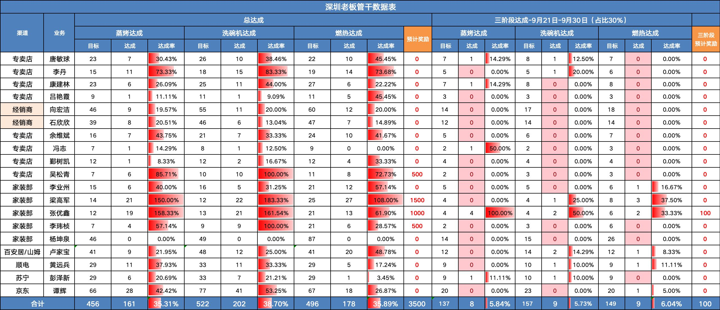
渠道负责人目标达成

Slide 4
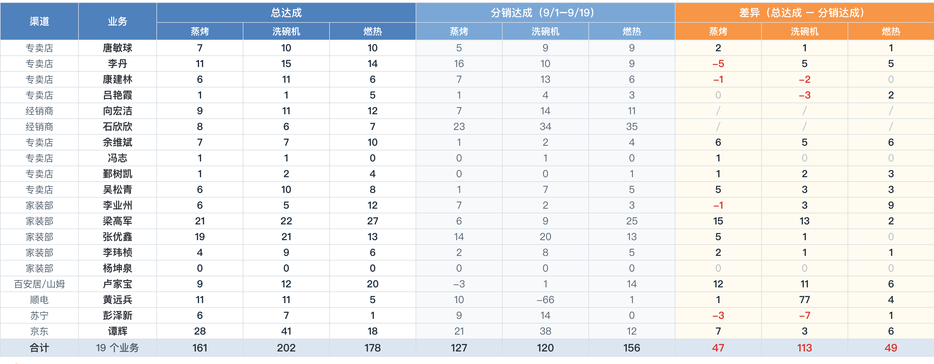
渠道负责人分销差异
9.1-9.23

Slide 5
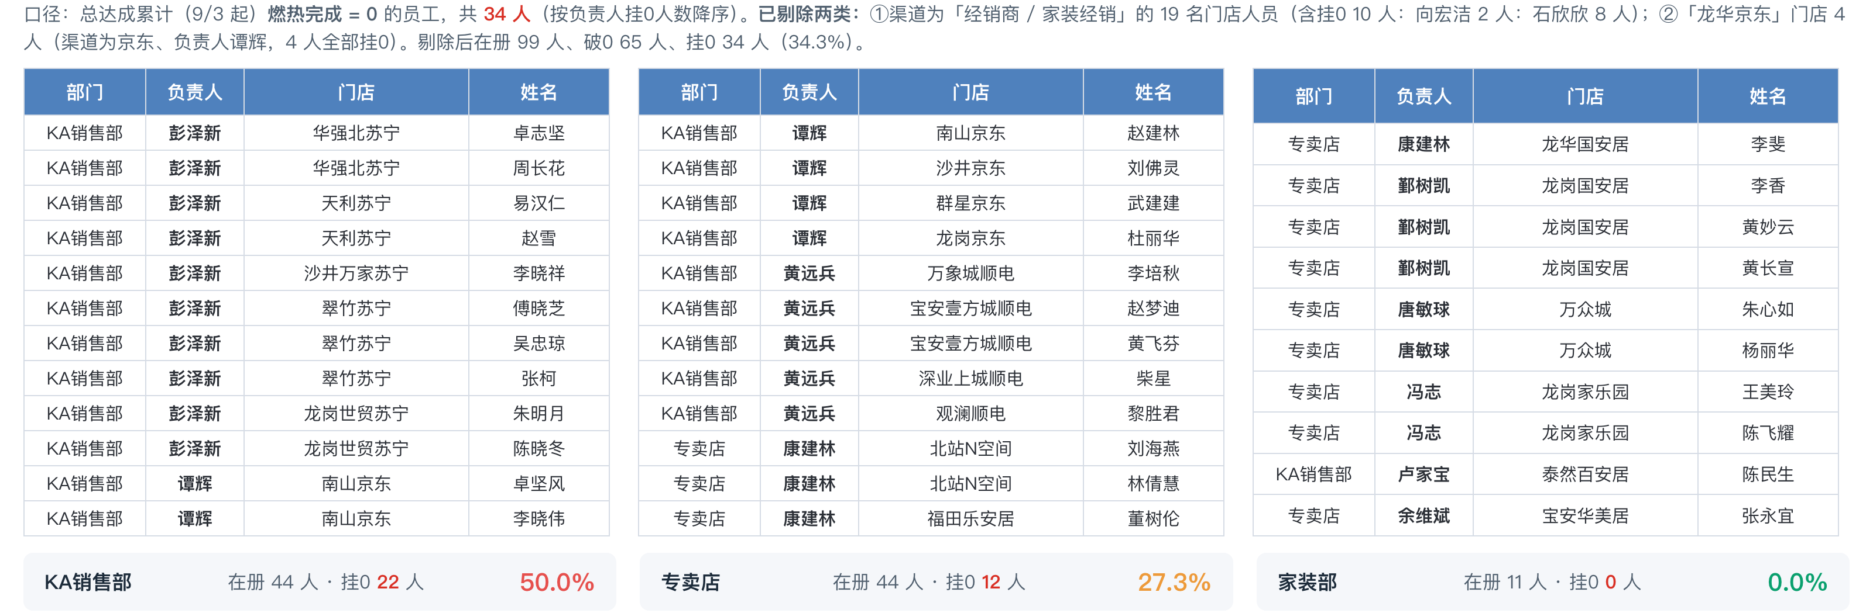
燃热挂0名单（34人）

Slide 6
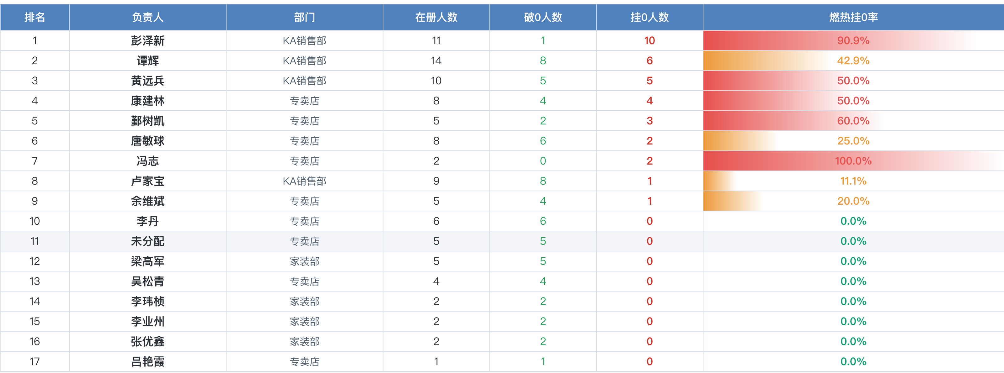
各负责人燃热挂0率排名

Slide 7
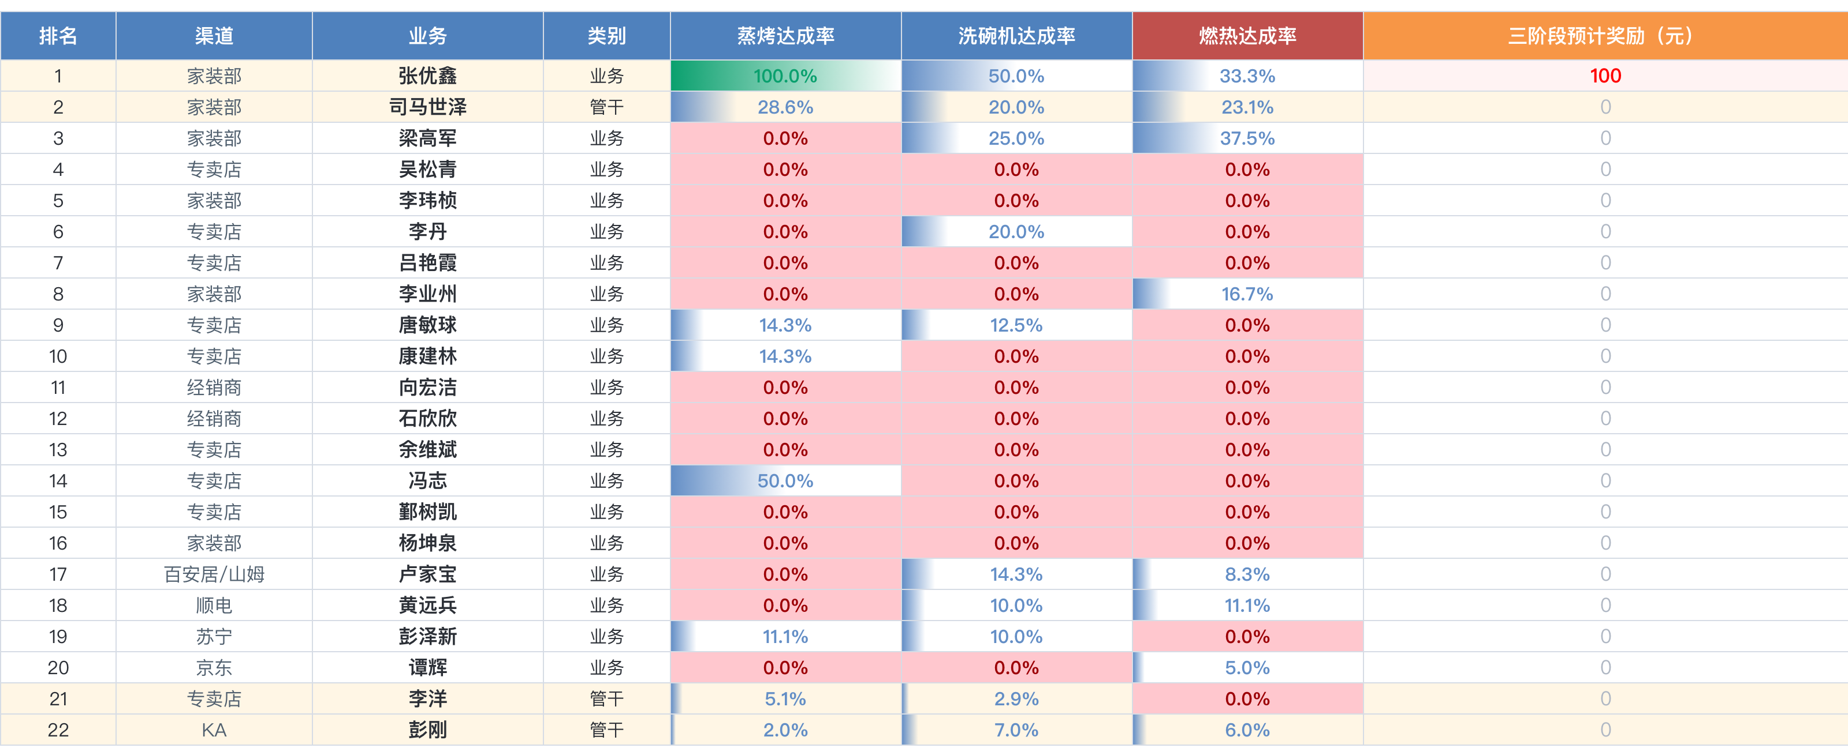
三阶段预计奖励排名
奖励规则：蒸烤 / 洗碗机 / 燃热三品类达成率各 ≥100% 计 1 档 → 业务 ×100 元、管干 ×150 元

Slide 8
二、执行情况

Slide 9
小黑屋破零情况
KA渠道
小黑屋：24人
已破蛋：3人

Slide 10
小黑屋破零情况
专卖店渠道
小黑屋：13人
已破蛋：1人

Slide 11
三、三阶段积分动作执行（9/21-9/23）

Slide 12
三阶段 · 总体达成（在岗254人天）
必做项 | 累计 | 达成率
每日晨读 | 198 人次 | 78.0%
客户体验18L | 130 人次 | 51.2%
新增客户 | 123 户 | 48.4%
必做3项整体 | 451 / 762 | 59.2%
对照：二阶段最终 71.6%
三阶段 59.2%，回落约12个点
加分项
· 晒单 50 单
· 门店落地 1 次
· 上门服务 22 次
逐日（晨读 / 体验18L / 新增客户 / 在岗）
9/21 72 / 49 / 48 / 87
9/22 63 / 39 / 37 / 80
9/23 63 / 42 / 38 / 87 ← 体验与新增小幅回升，仍未回到9/21水平

Slide 13
三阶段 · 管干积分榜（前三并列180分）
排名 | 姓名 | 积分 | 奖励
1 | 向宏洁 | 180 | 200元
1 | 石欣欣 | 180 | 150元
1 | 谭辉 | 180 | 100元
4 | 卢家宝 | 150 | 50元
5 | 黄远兵 | 140 | 50元
6 | 余维斌/吴松青 | 70 | —
8 | 李秋/吕艳霞 | 50 | —
10 | 梁高军 | 40 | —
排名 | 姓名 | 积分 | 奖励
11 | 彭泽新 | 30 | —
12 | 康建林 | 20 | —
13 | 李玮桢/冯志 | 10 | —
13 | 李业州/鄞树凯 | 10 | —
17 | 唐敏球/张优鑫 | 0 | —
亮点：谭辉 100→180 冲到并列第一；康建林 0→20、鄞树凯 0→10 破零；零分仅剩唐敏球、张优鑫。
⚠ 前三并列180分，奖励档 200/150/100 元 —— 建议周会先定并列分配口径（按18L销量或单日最高分）。

Slide 14
三阶段 · 门店动作TOP8（按积分）
排名 | 门店 | 积分 | 晨读 | 体验18L | 新增 | 3项达成率
1 | 南山京东 | 320 | 10 | 8 | 10 | 78%
2 | 万众城 | 300 | 9 | 4 | 7 | 51%
3 | 群星京东 | 240 | 8 | 7 | 7 | 92%
4 | 欧洲城香江家居 | 200 | 7 | 5 | 4 | 59%
5 | 龙华国安居 | 190 | 2 | 3 | 3 | 89%
6 | 罗湖百安居 | 170 | 4 | 4 | 3 | 92%
7 | 龙岗国安居 | 160 | 7 | 5 | 4 | 76%
8 | 深爱居/鼎晟装饰 | 130 | 2 | 2 | 0 | 67%
待改进（3项达成率最低）：星河苏宁 0% ｜ 红杉树名鼎 0% ｜ 居众装饰 8%
个人：三项全满分2天16人（群星京东杨碧娜/黎昌文、南山京东肖亮/卓坚风、欧洲城顺电林丽霞等）；
全零（3天0动作）8人：易汉仁、卓志坚、张柯、傅晓芝、李宏伟、刘思敏、杨丽华、陈娇

Slide 15
三阶段 · 渠道执行率 & 话术抄写
渠道 | 9/22 | 9/23 | 判断
KA | 64.8% | 61.0% | 偏低
家装 | 50.0% | 46.7% | 连续最低
专卖店 | 53.9% | 50.9% | 偏低
话术抄写 | 人数
应抄写 | 103 人
已抄写 | 28 人（27.2%）
未抄写 | 75 人
读法：
· 三渠道执行率连续两日低于80%；家装（司马世泽）最低且持续下滑，已触发19:00线上复盘
· 「话术抄写负激励」机制已启用（未抄写按标准扣分），建议明确本周清零时间点

Slide 16
四、渠道核心策略进度

Slide 17
三大核心策略落实 & 管干活动落地（9/16版口径）
核心策略 / 指标 | 落实 | 占比 | 说明
渠道二次启动（9/4前） | 14 / 19 | 73.7% | —
活动落地排期（9/7前） | 8 / 19 | 42.1% | 偏慢
门店物料布置（9/10前） | 6 / 19 | 31.6% | 偏慢
管干活动落地（合计） | 18 / 66 场 | 达标4人 | 梁高军150%、李秋/鄞树凯/吴松青100%
零执行（7人）：谭辉（0/6）、黄远兵（0/8）、李业州（0/3）、唐敏球（0/2）、吕艳霞、冯志、杨坤泉
已启动未达标：余维斌/张优鑫/李玮桢 50%｜彭泽新 50%（4/8）｜康建林 25%｜向宏洁/卢家宝 16.7%｜石欣欣 12.5%
⚠ 最新版进度表（含9/17之后）两次未送达，本节为9/16版口径，文件到位后即时刷新

Slide 18
渠道落地实录（24场 · 样板场次）
★ 9/13 沙井华美居 21周年庆 & 小区团购
成交 5单 ｜ 燃热 3台 ｜ 18L 3台 ｜ 洗碗机 4台
—— 活动带动结构最佳场次；建议向宏洁用10分钟复盘（活动落地→18L产出完整闭环）
· 9/13 宝安华美居 21周年庆：7单 ｜ 燃热1 ｜ 18L 1
· 9/14 苏宁渠道店长会（主推宣导）
· 9/15 居众整装 设计师活动
建议：把"沙井华美居模式"整理成一页可复制打法（活动前准备→现场口径→18L占比目标），推动到其他门店。

Slide 19
问题 & 下一步（收官7天）
问题
1. 三阶段动作 59.2%，低于二阶段12个百分点；体验18L、新增客户仅50%上下
2. 三渠道执行率连续两日 <80%，家装持续最低（46.7%）
3. 话术抄写 75人未完成（负激励机制已启用）
4. 销量：累计燃热184台 / 18L 52台（28.3%），距9/30收官100台差48台、只剩7天
5. 并列第一（向宏洁/石欣欣/谭辉 各180分）奖励分配口径未定
下一步
1. 口径：公开改为"保底80台、挑战100台"
2. 动作：体验18L＋新增客户恢复"午/晚双检查"，未完成18:00由组长提醒
3. 冲量：锁5-8家高潜店（南山京东、万众城、群星京东、欧洲城香江家居、龙岗国安居、罗湖百安居）每日1台18L打卡+每日通报
4. 话术抄写：75人名单明早发群，本周内清零
5. 奖励口径：并列第一分配规则先定（建议看18L销量/单日最高分）
6. 活动样板：沙井华美居场次复盘10分钟

